Slide 1
ΤΕΧΝΙΚΕΣ Αντικειμενοστραφουσ προγραμματισμου
Εισαγωγή

Slide 2
Συστάσεις
Ποιος είμαι εγώ:
  Παναγιώτης Τσαπάρας
    Email: tsap@cs.uoi.gr
    Γραφείο: Β.3 (προτιμώμενες ώρες: μετά τις 10, πριν τις 7)
    Web: http://www.cs.uoi.gr/~tsap
  Ενδιαφέροντα
    Web mining, Social networks, User Generated Content
    Mobile applications, Mining of mobile data.

Slide 3
Συστάσεις
Συνδιδάσκων:
  Χρήστος Τζώρτζης
    Email: tjiotjis@cs.uoi.gr
    Web: http://www.cs.uoi.gr/~tjortjis/
  Βοηθοί: Θα οριστούν αργότερα

Slide 4
Συστάσεις
Ποιοι είστε εσείς:
  Συμπληρώστε τη φόρμα που κυκλοφορεί.

Slide 5
Γενικές πληροφορίες
Web: http://www.cs.uoi.gr/~tsap/teaching/cs-212/
Διαλέξεις:
  Δευτέρα 10-12 π.μ.
  Πέμπτη 2-4 μ.μ.
Εργαστήρια:
  Δευτέρα 12-6 μ.μ.
  Θα ξεκινήσουν σε μερικές εβδομάδες
Ώρες γραφείου?
Παρασκευή: υποψήφια μέρα για αναπλήρωση χαμένων ωρών.

Slide 6
Βαθμολογία
Η βαθμολογία θα καθοριστεί από τα παρακάτω:
  Εργαστήρια (Ε%)
  Ασκήσεις (Α%)
  Τελική Εξέταση (Τ%)
Η συμμετοχή στα εργαστήρια είναι υποχρεωτική μόνο για τους πρωτοετείς.
Οι ασκήσεις είναι υποχρεωτικές για όλους.

Slide 7
Μάθημα
Η παρακολούθηση και συμμετοχή είναι απαραίτητες
Κάνετε ερωτήσεις. Καμία ερώτηση δεν είναι «χαζή».
Κάτι που ξέρει πολύς κόσμος αν δεν το έχετε διδαχτεί δεν είναι απαραίτητο να το ξέρετε. Ρωτήστε να το εξηγήσουμε.
Αν κάτι είναι δυσνόητο ζητήστε να το επαναλάβουμε ή να δώσουμε παραδείγματα.
Χρησιμοποιείστε τα εργαστήρια για να καταλάβετε καλύτερα.
Σεβαστείτε τους συμφοιτητές σας και τους διδάσκοντες, μην κάνετε φασαρία.

Slide 8
Στόχοι του μαθήματος
Να μάθετε τις βασικές αρχές και τεχνικές του αντικειμενοστραφούς προγραμματισμού (object oriented programming)
Να εξασκηθείτε στην πράξη με την γλώσσα προγραμματισμού Java
Να κάνετε τα πρώτα σας «μεγάλα» προγράμματα

Slide 9
Ύλη που θα καλύψουμε
Αρχές αντικειμενοστραφούς προγραμματισμού
  Κλάσεις και αντικείμενα
  Ενθυλάκωση και απόκρυψη
  Πολυμορφισμός και Κληρονομικότητα
  Αφηρημένες κλάσεις, Διεπαφές (Interfaces)
  Γενικευμένες κλάσεις, συλλογές
Εισαγωγή στη Java
  Βασικό συντακτικό και δομή προγράμματος
  Είσοδος, έξοδος δεδομένων
  Εξαιρέσεις
  Γραφικά/Μικροεφαρμογές

Slide 10
Βιβλιογραφία -Εύδοξος
Απόλυτη Java (περιέχει CD), Savitch Walter Λεπτομέρειες
JAVA ΜΕ UML: ΑΝΤΙΚΕΙΜΕΝΟΣΤΡΕΦΗΣ ΣΧΕΔΙΑΣΗ ΚΑΙ ΠΡΟΓΡΑΜΜΑΤΙΣΜΟΣ, ELSE LERVIK, VEGARD B. HAVDAL Λεπτομέρειες
ΑΝΑΠΤΥΞΗ ΠΡΟΓΡΑΜΜΑΤΩΝ ΣΕ JAVA: ΑΦΑΙΡΕΣΕΙΣ, ΠΡΟΔΙΑΓΡΑΦΕΣ, ΚΑΙ ΑΝΤΙΚΕΙΜΕΝΟΣΤΡΕΦΗΣ ΣΧΕΔΙΑΣΜΟΣ, BARBARA LISKOV, JOHN GUTTAG Λεπτομέρειες

Slide 11

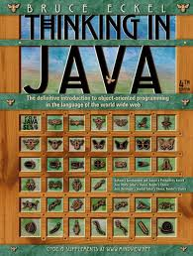
Βιβλιογραφία
Το κύριο βιβλίο του μαθήματος θα είναιΚυριο βιβλίο:
Απολυτη Java, Walter Savitch
Δωρεάν online βιβλίο: Thinking In Java, Bruce Eckel
http://www.mindview.net/Books/TIJ/
Επίσης οι διαφάνειες του μαθήματος θα μπαίνουν στη σελίδα του μαθήματος

Slide 12
Βιβλιογραφία
Java Docs: Online documentation της Oracle για τη γλώσσα Java
  Λεπτομερής περιγραφή για κάθε κλάση και κάθε μέθοδο
Το Web: Για κάθε προγραμματιστική (ή άλλη) ερώτηση που έχετε μπορείτε να βρείτε απαντήσεις online.
Βοηθάει για να εξοικειωθείτε και με την αγγλική ορολογία, θα την χρησιμοποιούμε κατά καιρούς και στο μάθημα.

Slide 13
ΓΛΩΣΣΕΣ ΠΡΟΓΡΑΜΜΑΤΙΣΜΟΥ
Ευχαριστίες στον καθηγητή Βασίλη Χριστοφίδη για το υλικό για τις περισσότερες από τις επόμενες διαφάνειες

Slide 14
Λίγο Ιστορία
Οι πρώτες γλώσσες προγραμματισμού δεν ήταν για υπολογιστές
  Αυτόματη δημιουργία πρωτοτύπων για ραπτομηχανές
  Μουσικά κουτιά ή ρολά για πιάνο
  Η αφαιρετική μηχανή του Τuring

Slide 15
Γλώσσες προγραμματισμού
Πρώτη γενιά: Γλώσσες μηχανής
Ο προγραμματιστής μετατρέπει το πρόβλημα του σε ένα πρόγραμμα
Π.χ. πώς να υπολογίσω το μέγιστο κοινό διαιρέτη δύο αριθμών
Και γράφει ακριβώς τις εντολές που θα πρέπει να εκτελέσει ο υπολογιστής
Θα πρέπει να ξέρει ακριβώς την δυαδική αναπαράσταση των εντολών.
Machine Language
187E:0100 75 17 80 3E 0D
187E:0110 B9 FF FF 8B D1
187E:0120 42 33 C9 8B D1
187E:0130 5B FF BE E7 04
187E:0140 01 BF 01 00 CD
187E:0150 47 18 A2 19 00
187E:0160 2B F1 58 C3 73
187E:0170 B4 59 CD 21 59
Program entered and executed as
machine language

Slide 16
Πέντε γενεές γλωσσών προγραμματισμού
Πρώτη γενιά: Γλώσσες μηχανής
Δεύτερη γενιά: Assembly
The ASSEMBLER converts instructions to op-codes:
What is the instruction to load from memory?
Where is purchase price stored?
What is the instruction to multiply?
What do I multiply by?
What is the instruction to add from memory?
Ο προγραμματιστής δεν χρειάζεται να ξέρει ακριβώς την δυαδική αναπαράσταση των εντολών.
Χρησιμοποιεί πιο κατανοητούς μνημονικούς κανόνες.
Ο Assembler μετατρέπει τα σύμβολα σε γλώσσα μηχανής.
Οι γλώσσες εξαρτώνται από το hardware
What is the instruction to store back into memory?
Assembly Language
Machine Language
POP SI
MOV AX,[BX+03]
187E:0100 75 17 80 3E 0D
SUB AX,SI
187E:0110 B9 FF FF 8B D1
MOV WORD PTR [TOT_AMT],E0D7
187E:0120 42 33 C9 8B D1
MOV WORD PTR [CUR_AMT],E1DB
187E:0130 5B FF BE E7 04
ADD [TOT_AMT],AX
187E:0140 01 BF 01 00 CD
187E:0150 47 18 A2 19 00
187E:0160 2B F1 58 C3 73
187E:0170 B4 59 CD 21 59
Translate into machine
operation codes
(op-codes)
Program executed as
machine language

Slide 17
Πέντε γενεές γλωσσών προγραμματισμού
Πρώτη γενιά: Γλώσσες μηχανής
Δεύτερη γενιά: Assembly
Τρίτη γενιά: Υψηλού επιπέδου (high-level) γλώσσες
Virtual Language Source Code
Load A From Total-Sales
Ο προγραμματιστής δίνει εντολές στον υπολογιστή σε μια κατανοητή και καλά δομημένη γλώσσα (source code)
Ο compiler τις μετατρέπει σε ενδιάμεσο κώδικα (object code)
Ο ενδιάμεσος κώδικας μετατρέπεται σε γλώσσα μηχανής (machine code)
Load B From Sales-Tax
Multiply A, B
Store C in Total-Sales
Macintosh
PC
Compiler
Compiler
UNIX
Compiler
Native
Native
Machine
Machine
Code
Native
Code
Machine
Code
Macintosh
PC
UNIX

Slide 18
Πέντε γενεές γλωσσών προγραμματισμού
Πρώτη γενιά: Γλώσσες μηχανής
Δεύτερη γενιά: Assembly
Τρίτη γενιά: Υψηλού επιπέδου (high-level) γλώσσες
The COMPILER translates:
Load the purchase price
Machine Language
Multiply it by the sales tax
Add the purchase price to the result
Store the result in total price
Assembly Language
187E:0100 75 17 80 3E 0D
187E:0110 B9 FF FF 8B D1
POP SI
187E:0120 42 33 C9 8B D1
MOV AX,[BX+03]
187E:0130 5B FF BE E7 04
SUB AX,SI
187E:0140 01 BF 01 00 CD
MOV WORD PTR [TOT_AMT],E0D7
187E:0150 47 18 A2 19 00
High-Level Language
MOV WORD PTR [CUR_AMT],E1DB
187E:0160 2B F1 58 C3 73
ADD [TOT_AMT],AX
187E:0170 B4 59 CD 21 59
salesTax = purchasePric * TAX_RATE;
totalSales = purchasePrice + salesTax;
Program executed as
machine language
Translate into the
Translate into machine
instruction set
operation codes
(op-codes)

Slide 19
Πέντε γενεές γλωσσών προγραμματισμού
Πρώτη γενιά: Γλώσσες μηχανής
Δεύτερη γενιά: Assembly
Τρίτη γενιά: Υψηλού επιπέδου (high-level) γλώσσες

Slide 20
Πέντε γενεές γλωσσών προγραμματισμού
Πρώτη γενιά: Γλώσσες μηχανής
Δεύτερη γενιά: Assembly
Τρίτη γενιά: Υψηλού επιπέδου (high-level) γλώσσες
Τέταρτη γενιά: Εξειδικευμένες γλώσσες
Πέμπτη γενιά: «Φυσικές» γλώσσες.
Κάθε γενιά προσθέτει ένα επίπεδο αφαίρεσης.

Slide 21
Προγραμματιστικά Παραδείγματα (paradigms)
Προγραμματισμός των πρώτων ημερών.
Spaghetti code
Δύσκολο να διαβαστεί και να κατανοηθεί η ροή του

Slide 22
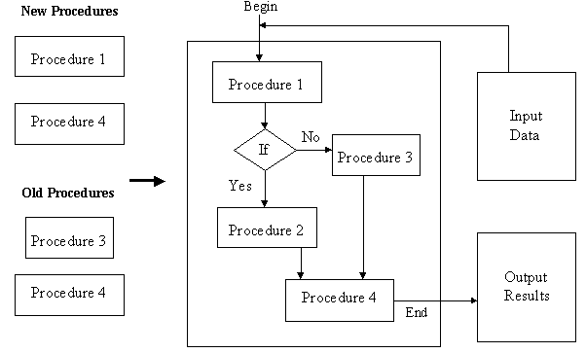
Δομημένος Προγραμματισμός
Τέσσερεις προγραμματιστικές δομές
  Sequence – ακολουθιακές εντολές
  Selection – επιλογή με if-then-else
  Iteration – δημιουργία βρόγχων
  Recursion - αναδρομή
Ο κώδικας σπάει σε λογικά blocks που έχουν ένα σημείο εισόδου και εξόδου.
  Κατάργηση της GOTO εντολής.
Οργάνωση του κώδικα σε
διαδικασίες (procedures)

Slide 23
Διαδικασιακός Προγραμματισμός
Το πρόγραμμα μας σπάει σε πολλαπλές διαδικασίες.
  Κάθε διαδικασία λύνει ένα υπο-πρόβλημα και αποτελεί μια λογική μονάδα (module)
  Μια διαδικασία μπορούμε να την επαναχρησιμοποιήσουμε σε διαφορετικά δεδομένα.
Το πρόγραμμα μας είναι τμηματοποιημένο (modular)

Slide 24
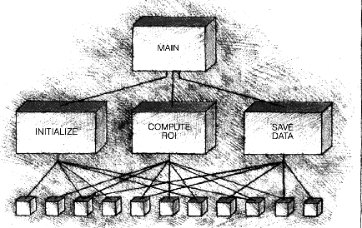
Κοινά Δεδομένα
Ο διαδικασιακός προγραμματισμός τμηματοποιεί τον κώδικα αλλά όχι απαραίτητα τα δεδομένα
  Π.χ., με τη χρήση καθολικών μεταβλητών (global variables) όλες οι διαδικασίες μπορεί να χρησιμοποιούν τα ίδια δεδομένα και άρα να εξαρτώνται μεταξύ τους.
  Πρέπει να αποφεύγουμε τη χρήση καθολικών μεταβλητών!

Slide 25
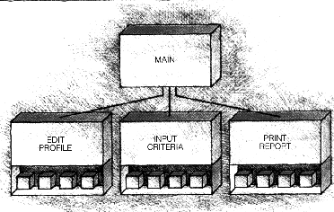
Απόκρυψη δεδομένων
Με τη δημιουργία τοπικών μεταβλητών μέσα στις διαδικασίες αποφεύγουμε την ύπαρξη κοινών δεδομένων
Ο κώδικας γίνεται πιο εύκολο να σχεδιαστεί, να γραφτεί και να συντηρηθεί
Η επικοινωνία μεταξύ των διαδικασιών γίνεται με ορίσματα.
Τμηματοποιημένος προγραμματισμός (modular programming)

Slide 26
Περιορισμοί του διαδικασιακού προγραμματισμού
Ο διαδικασιακός προγραμματισμός δουλεύει ΟΚ για μικρά προγράμματα, αλλά για μεγάλα συστήματα είναι δύσκολο να σχεδιάσουμε, να υλοποιήσουμε και να συντηρήσουμε τον κώδικα.
  Δεν είναι εύκολο να προσαρμοστούμε σε αλλαγές, και δεν μπορούμε να προβλέψουμε όλες τις ανάγκες που θα έχουμε
Π.χ., το πανεπιστήμιο έχει ένα σύστημα για να κρατάει πληροφορίες για φοιτητές και καθηγητές
  Υπάρχει μια διαδικασία print που τυπώνει στοιχεία και βαθμούς φοιτητών
  Προκύπτει ανάγκη για μια διαδικασία που να τυπώνει τα μαθήματα των καθηγητών
    Χρειαζόμαστε μια print2

Slide 27
Αντικειμενοστραφής προγραμματισμός
Τα προβλήματα αυτά προσπαθεί να αντιμετωπίσει ο αντικειμενοστραφής προγραμματισμός (object-oriented programming)
  OOP βάζει μαζί τα δεδομένα και τις διαδικασίες (μεθόδους) σχετικές με τα δεδομένα
  Π.χ., ο κάθε φοιτητής ή καθηγητής έρχεται με μια δικιά του διαδικασία print
Αυτό επιτυγχάνεται με αντικείμενα και κλάσεις

Slide 28
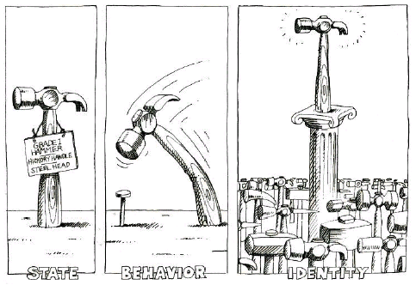
Αντικείμενο
Ένα αντικείμενο στον κώδικα αναπαριστά μια μονάδα/οντότητα/έννοια η οποία έχει:
Μια κατάσταση, η οποία ορίζεται από ορισμένα χαρακτηριστικά
Μια συμπεριφορά, η οποία ορίζεται από ορισμένες ενέργειες που μπορεί να εκτελέσει το αντικείμενο
Μια ταυτότητα που το ξεχωρίζει από τα υπόλοιπα.
Παραδείγματα: ενας άνθρωπος, ένα πράγμα, ένα μέρος, μια υπηρεσία

Slide 29
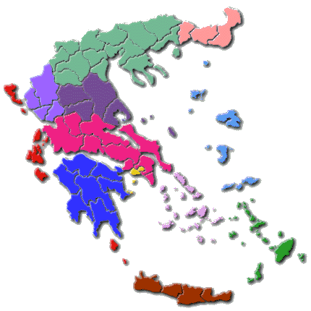
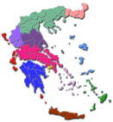
Διαδικασιακή αναπαράσταση
Real world entities
data
procedures
+
Software Representation

Slide 30
Αντικειμενοστραφής αναπαράσταση
Real world entities
data:
data:
data:
procedures:
procedures:
procedures:
Software Representation
Notes:
The Three Keys to Object Technology
A software object has both attributes and behavior encapsulated in it
Software objects communicate by messages
Software objects can inherit attributes and behavior just like many real objects

Slide 31
Παράδειγμα
Γιωργος
Φοιτητής Χ:
print1
10,8
Κώστας
Καθηγητής Υ:
print2
212,059
Γιωργος
Κώστας
Φοιτητής Χ:
Καθηγητής Υ:
10,8
212,059
print
print

Slide 32
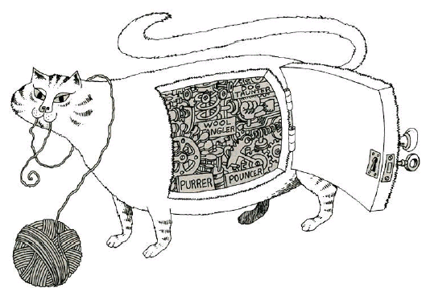
Ενθυλάκωση
Η στεγανοποίηση της κατάστασης και της συμπεριφοράς ώστε οι λεπτομέρειες της υλοποίησης να είναι κρυμμένες από το χρήστη του αντικειμένου.
Notes:
Classes become self-contained and provide an extra level of abstraction
Classes assume roles

Slide 33
Κλάσεις
Κλάση: Μια αφηρημένη περιγραφή αντικειμένων με κοινά χαρακτηριστικά και κοινή συμπεριφορά
  Ένα καλούπι που παράγει αντικείμενα
  Ένα αντικείμενο είναι ένα στιγμιότυπο μίας κλάσης.
Π.χ., η κλάση φοιτητής έχει τα γενικά χαρακτηριστικά (όνομα, βαθμοί) και τη συμπεριφορά print
  Ο φοιτητής Χ είναι ένα αντικείμενο της κλάσης φοιτητής
Η κλάση Car έχει τα χαρακτηριστικά (brand, color) και τη συμπεριφορά (drive, stop)
  To αυτοκίνητο ΙΝΙ2013 είναι ένα αντικείμενο της κλάσης Car με κατάσταση τα χαρακτηριστικά (BMW, red)

Slide 34
Κληρονομικότητα
Οι κλάσεις μας επιτρέπουν να ορίσουμε μια ιεραρχία
  Π.χ., και ο Φοιτητής και ο Καθηγητής ανήκουν στην κλάση Άνθρωπος.
  Η κλάση Αυτοκίνητο ανήκει στην κλάση Όχημα η οποία περιέχει και την κλάση Μοτοσυκλέτα
Οι κλάσεις πιο ψηλά στην ιεραρχία κληρονομούν χαρακτηριστικά και συμπεριφορά στις κατώτερες κλάσεις
  Όλοι οι άνθρωποι έχουν όνομα
  Όλα τα οχήματα έχουν μέθοδο drive, stop.
Άνθρωπος
Φοιτητής
Καθηγητής
Όχημα
Αυτό/νητο
Μηχανή

Slide 35
Πολυμορφισμός
Κλάσεις με κοινό πρόγονο έχουν κοινά χαρακτηριστικά, αλλά έχουν και διαφορές
  Π.χ., είναι διαφορετικό το παρκάρισμα για ένα αυτοκίνητο και μια μηχανή
Ο πολυμορφισμός μας επιτρέπει να δώσουμε μια κοινή συμπεριφορά σε κάθε κλάση (μια μέθοδο park), η οποία όμως υλοποιείται διαφορετικά για αντικείμενα διαφορετικών κλάσεων.
Μπορούμε επίσης να ορίσουμε αφηρημένες κλάσεις, όπου απλά προσδιορίζουμε μια συμπεριφορά και αυτή υλοποιείται σε παραγόμενες κλάσεις διαφορετικά ανάλογα με τις ανάγκες μας

Slide 36
Αφηρημένοι Τύποι Δεδομένων
Χρησιμοποιώντας τις κλάσεις μπορούμε να ορίσουμε τους δικούς μας τύπους δεδομένων
  Έτσι μπορούμε να φτιάξουμε αντικείμενα με συγκεκριμένα χαρακτηριστικά και συμπεριφορά.
Χρησιμοποιώντας την κληρονομικότητα και τον πολυμορφισμό, μπορούμε να επαναχρησιμοποιήσουμε υπάρχοντα χαρακτηριστικά και μεθόδους.

Slide 37
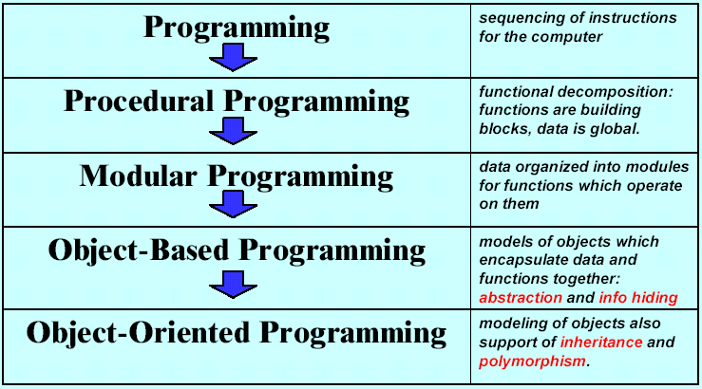
Η εξέλιξη του αντικειμενοστραφούς προγραμματισμού

Slide 38
Software =
Data (Shapes)
+
Functions (Colors)
1st Generation
Spaghetti-Code
2nd & 3rd Generation :
functional decomposition
4th Generation
object decomposition

Slide 39

Διαδικασιακός vs. Αντικειμενοστραφής Προγραμματισμός
Διαδιδικασιακός: Έμφαση στις διαδικασίες
  Οι δομές που δημιουργούμε είναι για να ταιριάζουν με τις διαδικασίες.
  Οι διαδικασίες προκύπτουν από το χώρο των λύσεων.
Αντικειμενοστραφής: Έμφαση στα αντικείμενα
  Τα αντικείμενα δημιουργούνται από το χώρο του προβλήματος
  Λειτουργούν ακόμη και αν αλλάξει το πρόβλημα μας
Problem Space
Objects

Slide 40
Πλεονεκτήματα αντικειμενοστραφούς προγραμματισμού
Επειδή προσπαθεί να μοντελοποιήσει τον πραγματικό κόσμο, ο ΟΟP κώδικας είναι πιο κατανοητός.
Τα δομικά κομμάτια που δημιουργεί είναι πιο εύκολο να επαναχρησιμοποιηθούν και να συνδυαστούν
Ο κώδικας είναι πιο εύκολο να συντηρηθεί λόγω της ενθυλάκωσης

Slide 41
Παραγωγικότητα
Before OOP
After OOP
cost
cost
complexity
complexity

Slide 42
Παράδειγμα: Πωλήσεις
Order
Product
Ship via

Slide 43
Διάγραμμα κλάσεων
Sale
Shipping mechanism
seller
buyer
Item sold
Salesperson
Customer
Product
Vehicle
Corporate
Individual
Truck
Train

Slide 44
Αλλαγή των απαιτήσεων
Προσθήκη αεροπορικής μεταφοράς
Sale
Shipping mechanism
seller
buyer
Item sold
Salesperson
Customer
Product
Vehicle
Corporate
Individual
Truck
Train
Airplane

